Slide 1
Николай Васильевич Гоголь
(Система уроков по поэме «Мёртвые души»)
1 урок. Биография писателя
2 урок. История создания поэмы «Мёртвые души»
3 -4 уроки. Образы помещиков в поэме
5 урок. Губернский город и его жители
6 урок. Образ Чичикова в поэме
7 урок. Внесюжетные элементы поэмы. Образ автора в поэме
8 урок. Второй том «Мёртвых душ»
9 урок. Сочинение по поэме «Мёртвые души». Темы сочинений

Slide 2
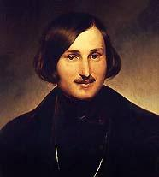
1 урок
Николай Васильевич Гоголь.
Биография писателя.
1809-1852

Slide 3
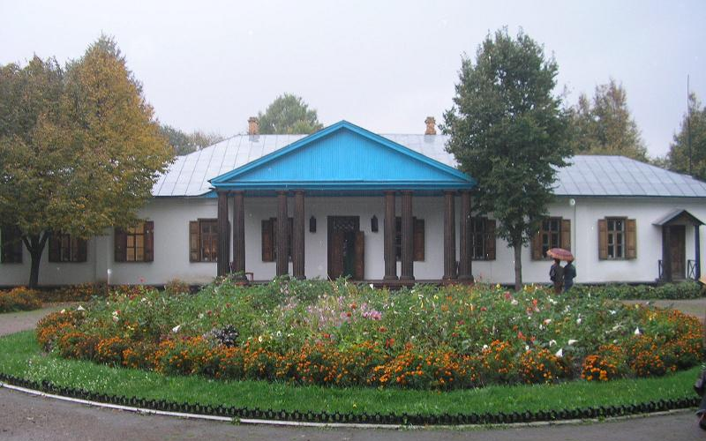
Дом в имении отца Гоголя
Гоголь родился 20 марта (1 апреля) 1809 года в селе Сорочинцы Полтавской губернии в семье помещика. Гоголь был третьим ребенком, а всего в семье было 12 детей.

Slide 4
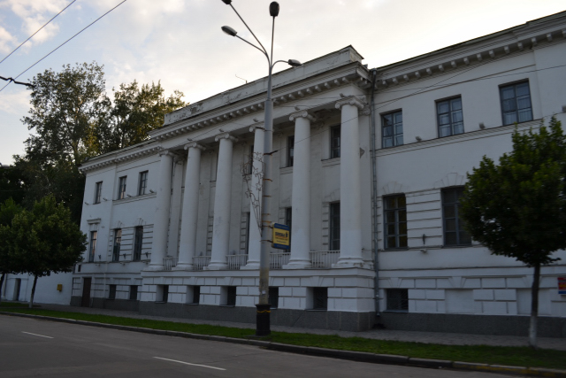
Полтавское уездное училище

Slide 5
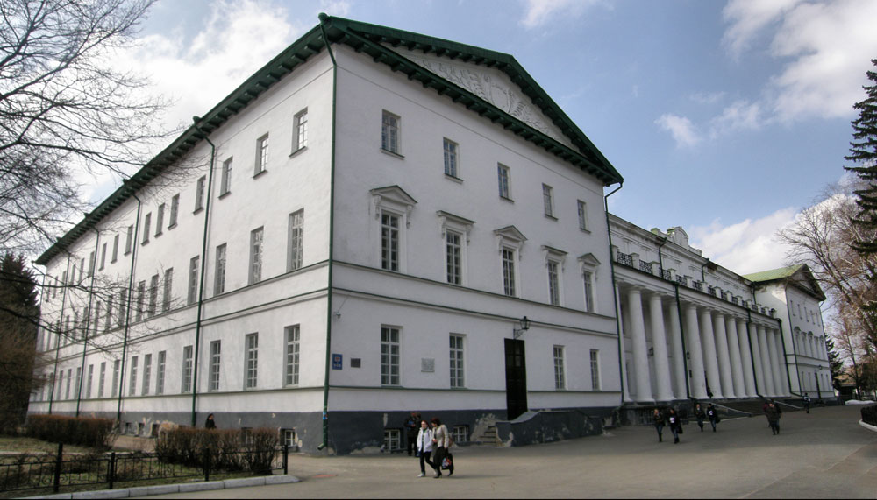
Нежинская гимназия

Slide 6
По окончании учебы Гоголь переезжает в Петербург (1828 г.)
Работает под псевдонимом В. Алов, издает произведение
«Ганс Кюхельгартен».

Slide 7
В 1830 г. пишет повесть «Бисаврюк, или Вечер накануне Ивана Купала».
Сближается с В.А. Жуковским и А.С. Пушкиным.

Slide 8

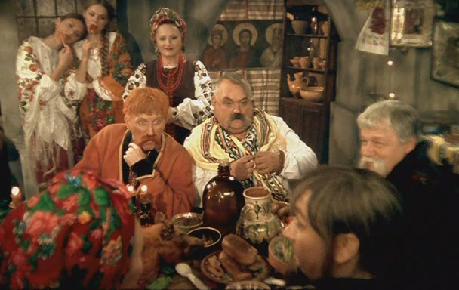
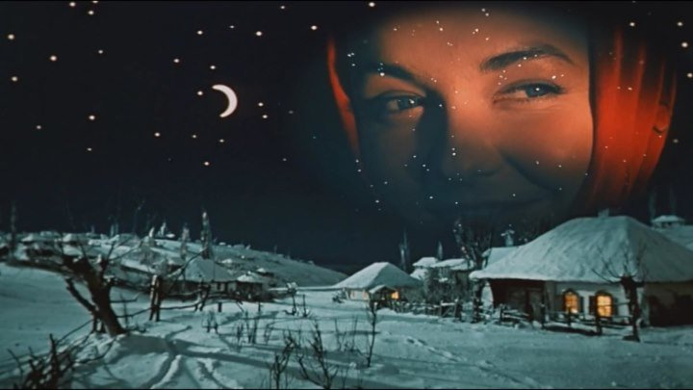
1831 г.

Slide 9
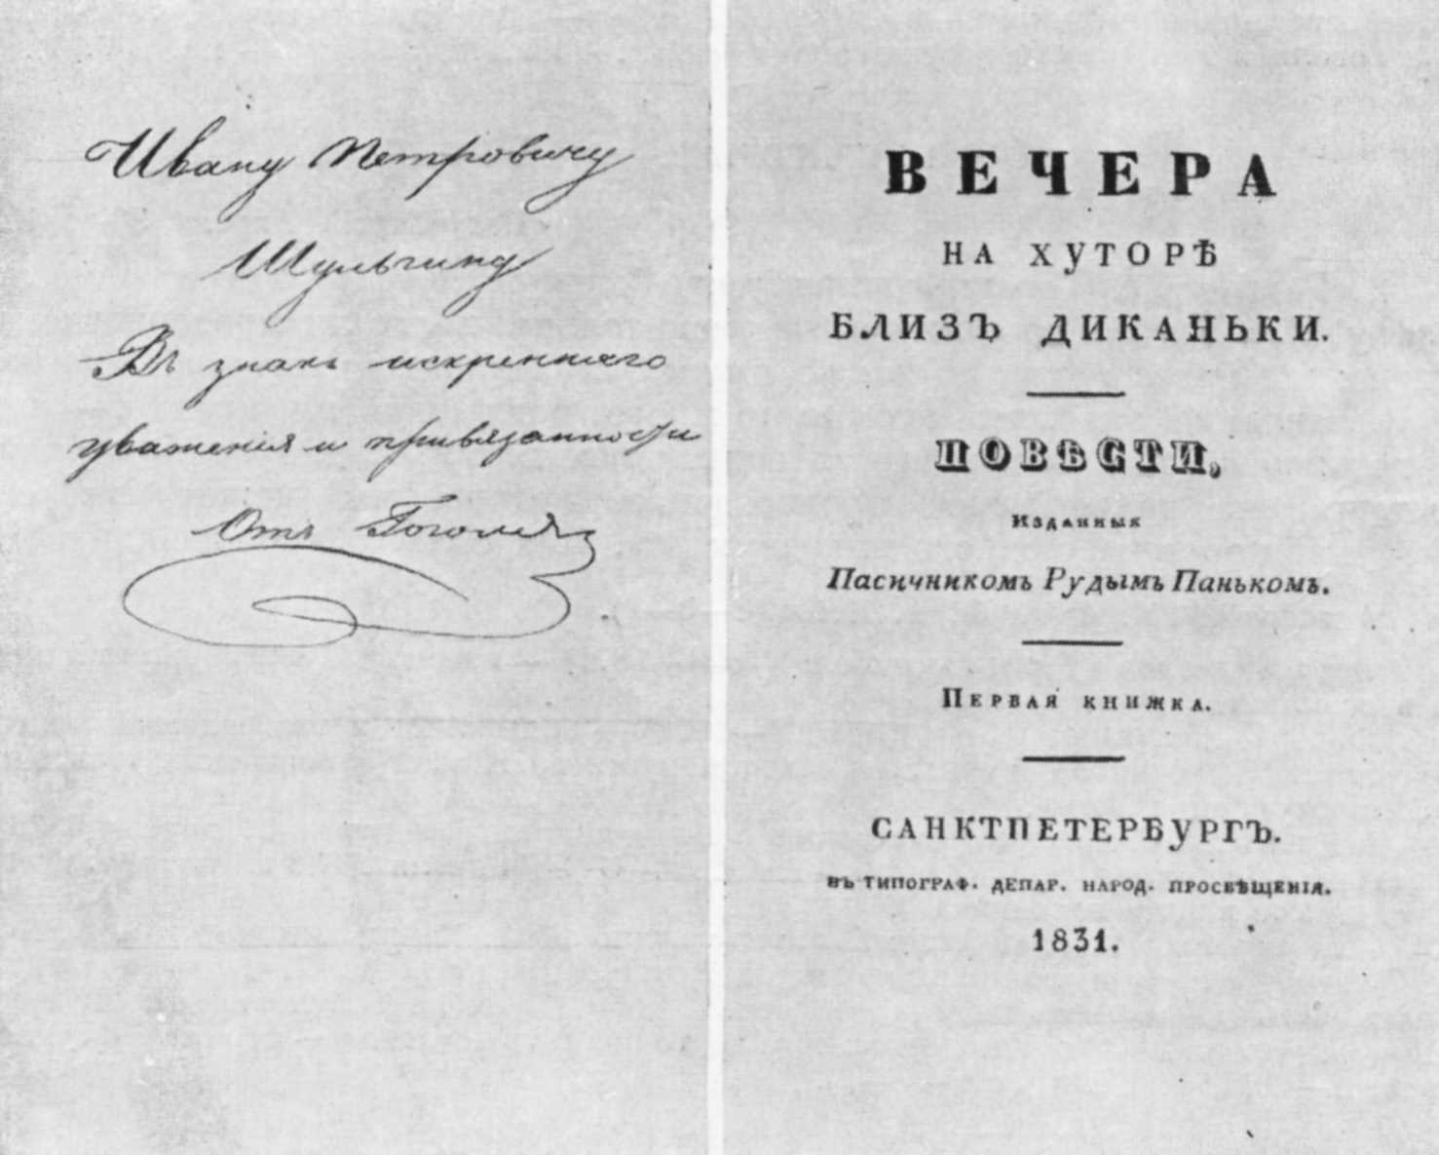

Slide 10
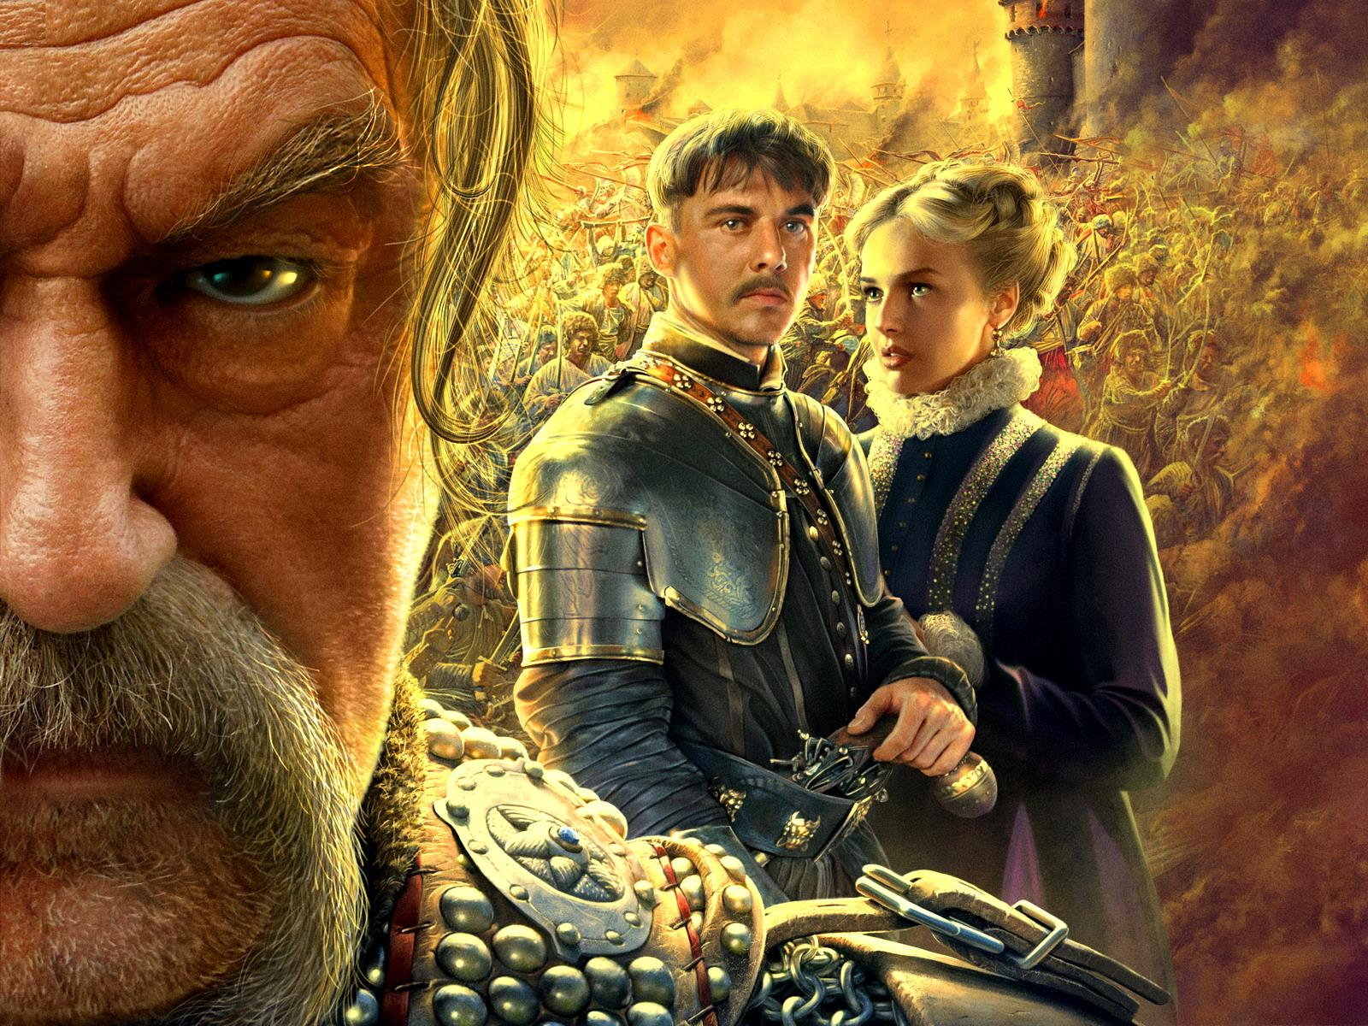

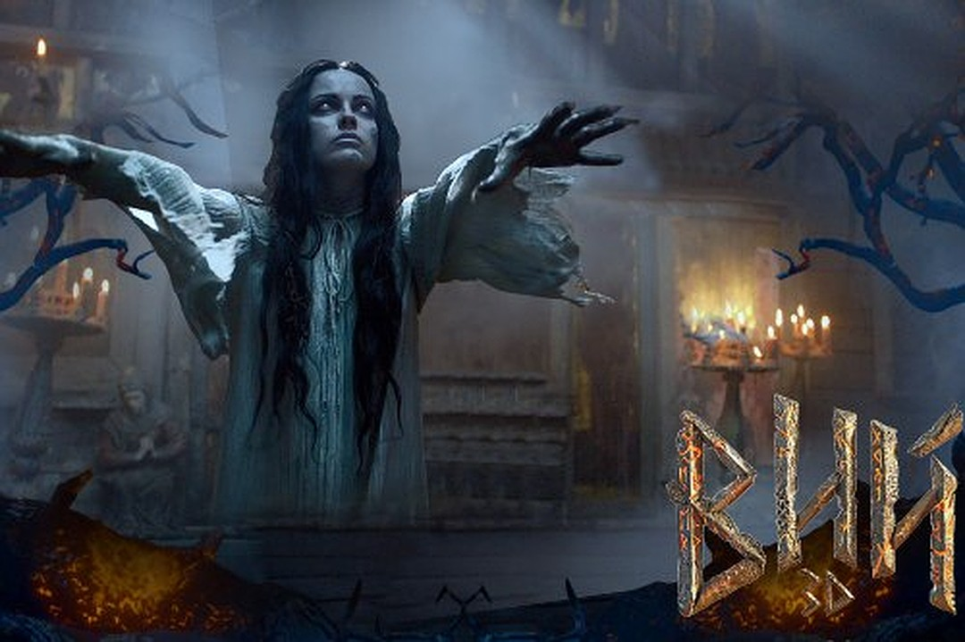
Гоголь печатает два сборника сочинений «Арабески» и «Миргород», включающий в себя произведения «Тарас Бульба», «Старосветские помещики», «Вий» и др.
Начинает работать над «Мёртвыми душами»
1835 год

Slide 11
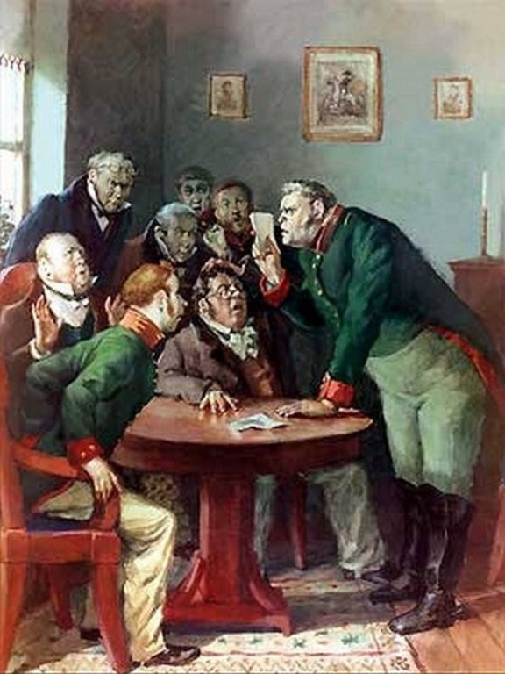
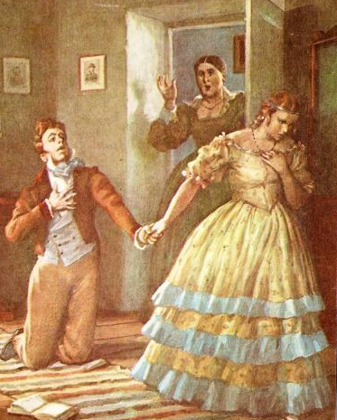
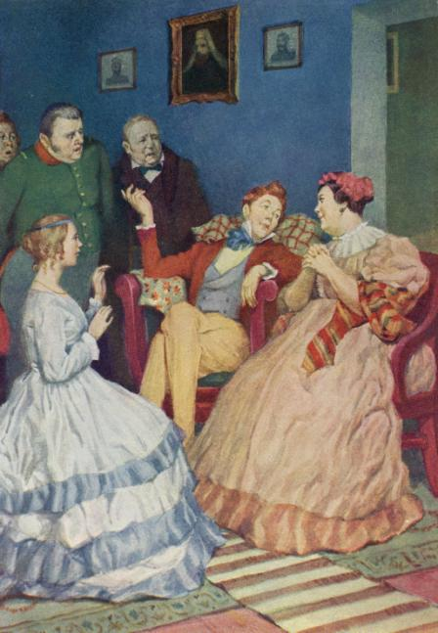
Закончена комедия «Ревизор»; начинаются его первые постановки в Петербургском и Московском театрах.
Гоголь уезжает за границу (Германия, Франция, Швейцария и Рим).
1836 год

Slide 12
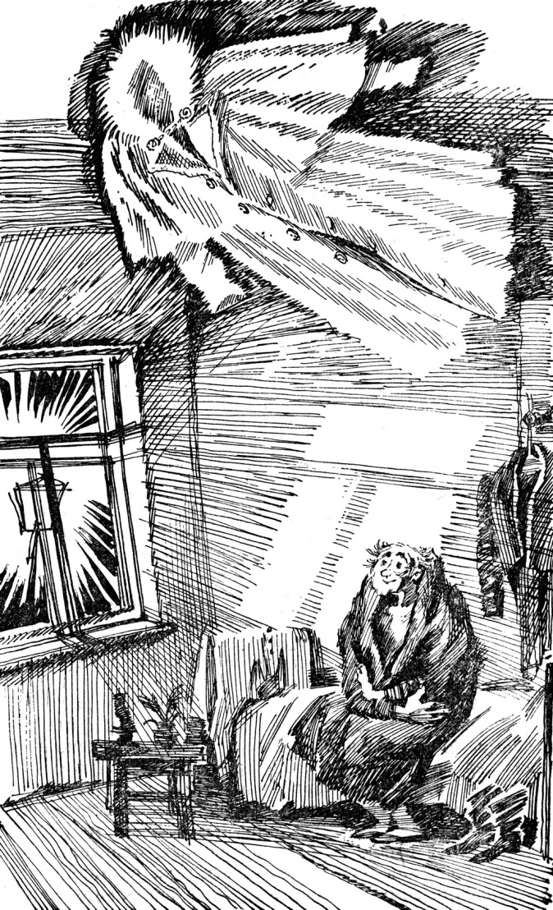
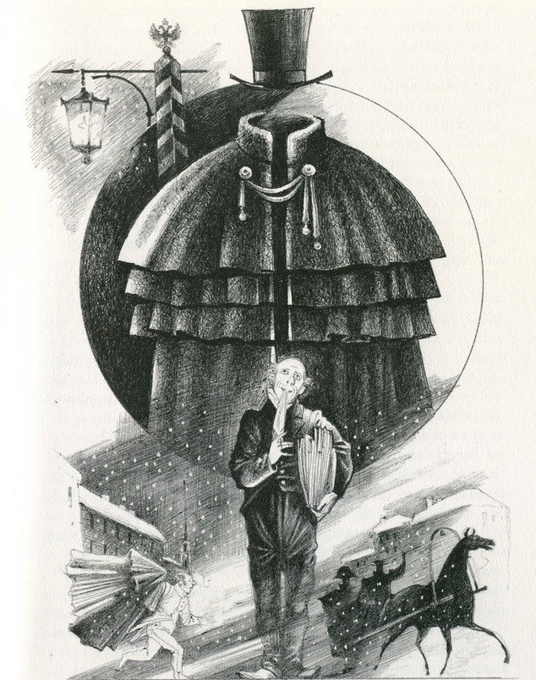
Возвращение в Москву;
издание поэмы «Мертвые души» и повести «Шинель».
1839 год

Slide 13
1848 – Паломничество по Святой Земле (Иерусалим).
1851 – Гоголь селится в Москве в доме своего старого друга А. Толстого.
1852, 13 февраля – Сожжение второй книги «Мертвых душ».
1852, 21 февраля (4 марта) – Смерть Гоголя в Москве.

Slide 14
Домашнее задание
История замысла поэмы
Жанровая характеристика «Мёртвых душ» (что такое ПОЭМА, почему «Мёртвые души» - поэма)
Смысл названия
Истоки поэмы (на какие произведения ориентировался Гоголь при создании «Мёртвых душ»)

Slide 15
2 урок
История создания поэмы
«Мёртвые души».
«Если совершу это творение так, как нужно его совершить, то…какой огромный, какой оригинальный сюжет. Какая разнообразная куча? Вся Русь явится в нём!»
Письмо Гоголя В.А. Жуковскому

Slide 16
Проверяем домашнее задание
История замысла поэмы
Жанровая характеристика «Мёртвых душ» (что такое ПОЭМА, почему «Мёртвые души» - поэма)
Смысл названия
Истоки поэмы (на какие произведения ориентировался Гоголь при создании «Мёртвых душ»)

Slide 17
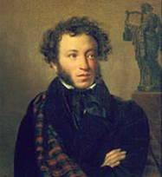
История замысла поэмы
А.С. Пушкин о Гоголе: «Как с этой способностью угадывать человека и несколькими чертами выставлять его вдруг всего как живого, с этой способностью не приняться за большое сочинение. Это просто грех!»
А.С. Пушкин отдал Гоголю «свой собственный сюжет, из которого он хотел сделать что-то вроде поэмы и которого, по словам его, он бы не отдал другому никому».

Slide 18
Истоки поэмы «Мёртвые души»
Гоголь ориентировал свое произведение на эпос Гомера и «Божественную комедию» Данте, что определило трёхчастную структуру поэмы.
Первая часть (1-й том) была задумана как представление и аналитическое осмысление «ада» российской действительности;
во второй части (2-й том) Гоголь намеревался пропустить своих героев через «чистилище»,
чтобы в третьей (3-й том) изобразить их в «раю».

Slide 19
Жанровая характеристика «Мёртвых душ»
Почему поэма?
ПОЭМА (греч. póiēma, от poiéō — делаю, творю) — крупное стихотворное произведение с сюжетно-повествовательной организацией; многочастное произведение, в котором сливаются воедино эпическое и лирическое начала. Поэму можно отнести к лиро-эпическому жанру литературы, так как повествование об исторических событиях и событиях жизни героев раскрывается в ней через восприятие и оценку повествователя.
Известно много жанровых разновидностей поэмы: героическая, дидактическая, сатирическая, романтическая, лирико-драматическая.
Расцвет жанра происходит в эпоху романтизма, когда крупнейшие поэты различных стран обращаются к созданию поэм.

Slide 20
Книга названа поэмой не в шутку. <...> вы, натурально, спрашиваете меня, каким размером писана эта поэма. На что я отвечаю, что в ней нет никакого размера: это поэма совершенно нового рода; поэма, какой вы еще не видали; коротко сказать, поэма не в стихах..." "...Это поэзия нашей страны. <...> Другой у нас нет. Понимаете ли теперь, отчего этот рассказ назван "поэмой"?.." "...это удивительная поэма, поэма, названная поэмой совсем не для шутки, первая поэма в мире! Вы не читали визита Чичикова к Собакевичу и Плюшкину. Чудо как это остроумно и смешно! Настоящий лирический смех! Поэма в полном смысле слова!..»
О. И. Сенковский, журналист, ученый

Slide 21
Смысл названия
1. В прямом плане название восходит к сюжету, Чичиков приобретает «мёртвые души» у помещиков Манилова, Ноздрёва, Коробочки, Собакевича, Плюшкина.
2. А. Герцен так писал о названии поэмы: «Мёртвые души?» Это заглавие само носит в себе что-то наводящее ужас. И иначе он не мог назвать: не ревизские мертвые души, а все эти Ноздрёвы, Маниловы и все прочие - вот мёртвые души, и мы их встречаем на каждом шагу».
.
3. «Мёртвые души» - оксюморон с религиозным подтекстом.

Slide 22
Смысл названия
"...Нет, этого я никогда не позволю: душа бывает бессмертна; мертвой души не может быть; автор вооружается против бессмертья. <...> этого и подавно нельзя позволить, хотя бы в рукописи ничего не было, а стояло только одно слово: ревизская душа; уж этого нельзя позволить, это значит против крепостного права..."
Д. П. Голохвастов, историк, член цензурного комитета
.

Slide 23
Делимся на группы
(Они будут постоянными
на протяжении изучения поэмы
«Мёртвые души»)

Slide 24
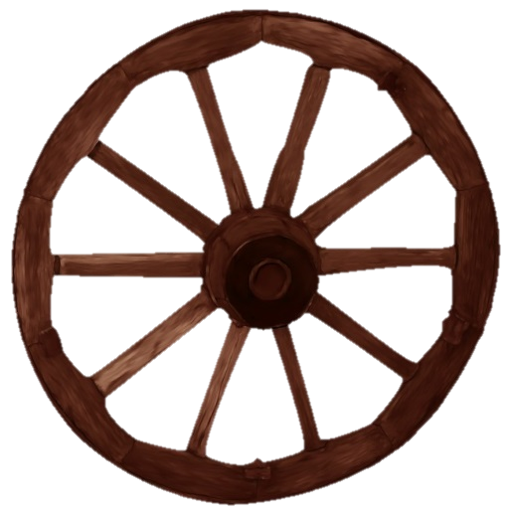
Квест по 1 главе «Мёртвых душ»
Задание 1.
Найдите в 1 абзаце поэмы деталь-символ дороги, путешествия.
«Вишь ты, – сказал один другому, – вон какое колесо! что ты думаешь, доедет то колесо, если б случилось, в Москву или не доедет?» – «Доедет», – отвечал другой. «А в Казань-то, я думаю, не доедет?» – «В Казань не доедет», – отвечал другой.

Slide 25
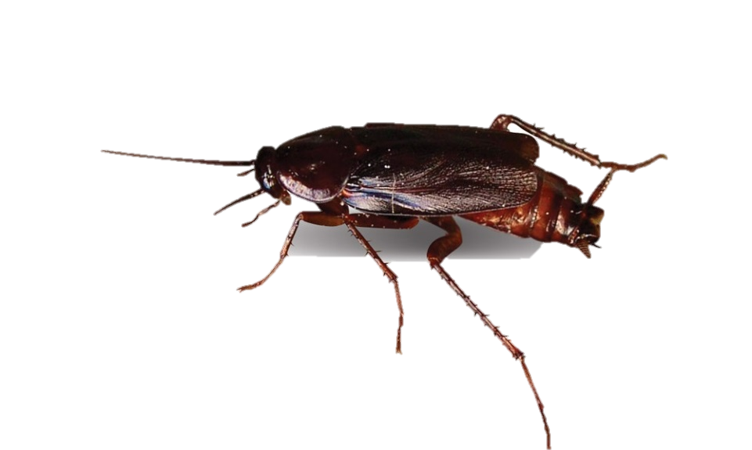
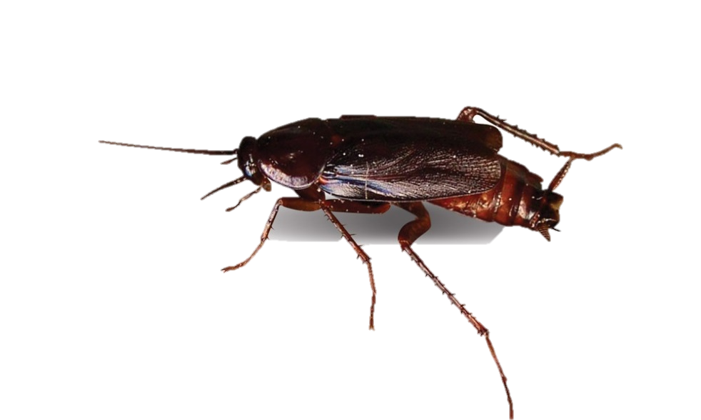
Квест по 1 главе «Мёртвых душ»
Задание 2.
Найдите во 2 абзаце поэмы деталь-сравнение показывающую санитарное состояние гостиницы, в которую прибыл наш господин.
Покой был известного рода, ибо гостиница была тоже известного рода, то есть именно такая, как бывают гостиницы в губернских городах, где за два рубля в сутки проезжающие получают покойную комнату с тараканами, выглядывающими, как чернослив, из всех углов…

Slide 26
Квест по 1 главе «Мёртвых душ»
Задание 3.
Чьими глазами мы «смотрим» на происходящее? Найдите в 4 абзаце подтверждение вашей версии.
Господин скинул с себя картуз и размотал с шеи шерстяную, радужных цветов косынку, какую женатым приготовляет своими руками супруга, снабжая приличными наставлениями, как закутываться, а холостым – наверное не могу сказать, кто делает, бог их знает, я никогда не носил таких косынок.

Slide 27
Квест по 1 главе «Мёртвых душ»
Задание 4.
Какие органы чувств читателя «задевает» рассказчик.
Найдите в 3-4 абзацах подтверждение вашей версии.

Slide 28
Квест по 1 главе «Мёртвых душ»
Задание 5.
Какую странность в поведении господина, приехавшего в губернский город, вы заметили в 4 абзаце?
Накушавшись чаю, он уселся перед столом, велел подать себе свечу, вынул из кармана афишу, поднес ее к свече и стал читать, прищуря немного правый глаз. Впрочем, замечательного немного было в афишке… однако же он прочел их всех, добрался даже до цены партера и узнал, что афиша была напечатана в типографии губернского правления, потом переворотил на другую сторону: узнать, нет ли там чего-нибудь, но, не нашедши ничего, протер глаза, свернул опрятно и положил в свой ларчик, куда имел обыкновение складывать все, что ни попадалось.

Slide 29
Квест по 1 главе «Мёртвых душ»
Задание 6.
Какие черты можно отметить у Чичикова, читая 5-6 абзацы.

Slide 30
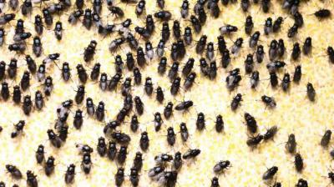
Квест по 1 главе «Мёртвых душ»
Задание 7.
Какое сравнение использует автор, говоря о «губернаторской вечеринке», на которую был приглашён Чичиков?
Как вы думаете, почему автор использует это сравнение?

Slide 31
Квест по 1 главе «Мёртвых душ»
Задание 8.
Какое впечатление производит Чичиков в губернском городе?
Но замечательно, что он все это умел облекать какою-то степенностью, умел хорошо держать себя. Говорил ни громко, ни тихо, а совершенно так, как следует. Словом, куда ни повороти, был очень порядочный человек.

Slide 32
Итоги урока

Slide 33
Домашнее задание
Каждый из членов группы выбирает одного из героев, читает в произведении часть, касающуюся этого героя
МАНИЛОВ – 2 глава
КОРОБОЧКА – 3 глава
НОЗДРЁВ – 4 глава
СОБАКЕВИЧ – 5 глава
ПЛЮШКИН – 6 глава

Slide 34
3-4 урок и
Образы помещиков в поэме
«Мёртвые души».
«Гоголь не пишет, а рисует…»
В.Г. Белинский

Slide 35
Какими средствами пользуется автор для создания образа героя?
Описание портрета.
Раскрытие характера через:
    речевую характеристику героя;
    описание жилища героя;
    взаимоотношения с другими героями;
    авторскую оценку героя.

Slide 36
План характеристики образов помещиков
1 встреча помещика с Чичиковым
Имение (его состояние)
Портрет
Увлечения
Жизненная цель
Речь
Авторская характеристика
Семья
Как воспринято предложение продать мёртвые души
Основные черты характера

Slide 37
МАНИЛОВ
Мечтательность
Бесхарактерность
Сентиментальность
Бесхозяйственность
Прожектёрство (увлечение несбыточными проектами
НОЗДРЁВ
Хвастовство
Безалаберность
Наглость
Ярмарочный героизм
СОБАКЕВИЧ
Грубость
Прижимистость
Человеконенавистничество
Мракобесие
(реакционность, враждебность прогресса, культуры, науки)
КОРОБОЧКА
Мелочная хлопотливость
Невежественность
Подозрительность
Скопидомство
(бережливость до скупости)
ПЛЮШКИН
Ненасытная жадность
Скупость
Крохоборство
(мелочная скупость)

Slide 38
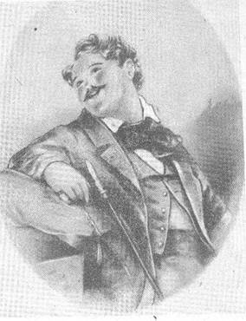
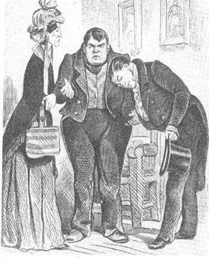
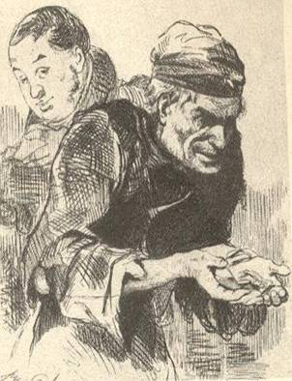
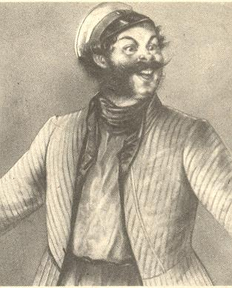
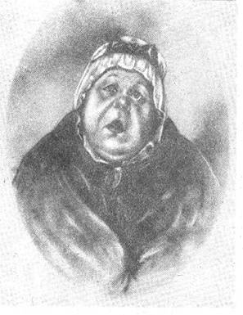

Slide 39
Образы помещиков в поэме
Почему такая последовательность?
Что автор хочет сказать такой последовательностью?
Манилов.
Коробочка.
Ноздрёв.
Собакевич.
Плюшкин.
Деградация
(Постепенное ухудшение, приводящее к вырождению)
«Один за другим следуют у меня герои, один пошлее другого»
Н.В. Гоголь

Slide 40
Выводы?

Slide 41
Домашнее задание
Чиновники губернского города, губернское общество (главы 7, 10 читаем, вспоминаем).

Slide 42
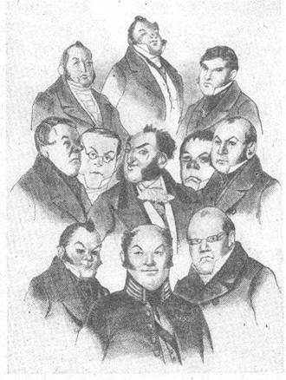
5 урок
Губернский город и его жители в поэме
«Мёртвые души».

Slide 43
Шапка вопросов

Slide 44
Инсценировка эпизодов, характеризующих жителей губернского города.

Slide 45
Выводы?

Slide 46
Домашнее задание
Характеристика Чичикова (по плану)
Портрет
Жизненные цели и ценности
Речь
Авторская характеристика
Семья
Отношение к женщине
Основные черты характера
Детство
Авторская оценка героя.

Slide 47
6 урок
Образ Чичикова в поэме
«Мёртвые души».
«Жизнь при начале взглянула на него как-то кисло-неприютно, сквозь какое-то мутное, занесенное снегом окошко»

Slide 48
План характеристики
Чичикова
Портрет
Жизненные цели и ценности
Речь
Детство
Семья
Отношение к женщине
Основные черты характера
Авторская характеристика

Slide 49
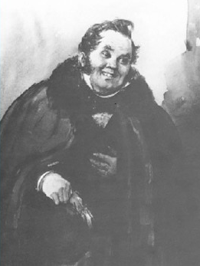
ЧИЧИКОВ
Черты характера:
Хищническая цепкость
Склонность к аферам
Авантюризм
Беспринципность
Результат чего?

Slide 50
Какова авторская оценка героя?
ЧИЧИКОВ
Итак, вот весь налицо герой наш, каков он есть! Но потребуют, может быть, заключительного определения одной чертою: кто же он относительно качеств нравственных? Что он не герой, исполненный совершенств и добродетелей, это видно. Кто же он? стало быть, подлец?

Slide 51
Какова авторская оценка героя?
ЧИЧИКОВ
Почему ж подлец, зачем же быть так строгу к другим?..
…Справедливее всего назвать его: хозяин, приобретатель. Приобретение – вина всего.

Slide 52
А кто из вас, полный христианского смиренья, не гласно, а в тишине, один, в минуты уединенных бесед с самим собой, углубит во внутрь собственной души сей тяжелый запрос: «А нет ли и во мне какой-нибудь части Чичикова?»

Slide 53
Домашнее задание
Внесюжетные элементы поэмы:
Повесть о капитане Копейкине
Притча о Кифе Мокиевиче и Мокии Кифовиче
(прочесть)

Slide 54
7 урок
Внесюжетные элементы поэмы. Образ автора в поэме
«Мёртвые души».

Slide 55
Внесюжетные элементы - вставные эпизоды, рассказы и лирические (авторские)отступления в эпическом или драматическом произведении, не входящие всюжетное действие.
Основная функция внесюжетных элементов - расширить рамки изображаемого, дать возможность автору высказать свои мысли и чувства по поводу различных явлений жизни, напрямую не связанных с сюжетом.

Slide 56
Роль внесюжетных элементов поэмы
1. Повесть о капитане Копейкине
2. Притча о Кифе Мокиевиче и Мокии Кифовиче
3. Лирическое отступление
о птице-тройке

Slide 57
Давайте посмотрим,
каков образ автора в поэме?
Какими чертами обладает наш автор-рассказчик?
Какова роль образа автора в поэме?

Slide 58
Домашнее задание
Завершение работы групп над сюжетными картами,
чтение начальных глав 2-го тома «Мёртвых душ».

Slide 59
8 урок
Второй том
«Мёртвые душ».
«Если совершу это творение так, как нужно его совершить, то…какой огромный, какой оригинальный сюжет. Какая разнообразная куча? Вся Русь явится в нём!»
Письмо Гоголя В.А. Жуковскому

Slide 60
Проверяем результаты работы групп
(сюжетные карты по поэме)

Slide 61
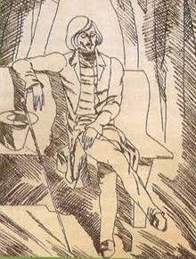
« И СМЕХУ ОТДАЛ ОН СЕБЯ ВСЕГО…»
Николай Васильевич Гоголь,
вечная шинель – внакид,
озирая нашу оголь,
во дворе своём сидит.
Николай Васильевич Гоголь…
Кто сумеет разгадать
наподобие ожога
на челе его печать?
Сам с собой затеяв враки,
Сунул он камину в пасть,
Словно преданной собаке –
«Мёртвых душ» вторую часть!
Но трубою дымохода
рукописный вздыбив дым,
сатанинским хороводом
Сам герой и вслед за ним –
все другие.
Николай Васильевич Гоголь,
сколько ж так еще сидеть,
не в ладах с собой и с богом,
в чисту улицу глядеть?
Там стоит на перепутье
возле городских ворот
средь героев наших будней
мёртвых душ старинный род.
И как в цирке на манеже,
в номерах своих не нов.
все марьяжит да манежит
хлюст, ханыга Хлестаков!
Несгораемы, хоть тресни,
в этом веке, как и в том…
Видно, встать придётся с кресла,
Написать сожжённый том.
П. ВЕГИН
Вот так дело!
Как такое может быть,
если рукопись сгорела,
а герой остался жить?
Через дали, через годы
он заброшен на беду
катапультой дымохода
в современную среду.

Slide 62
Вспомните историю создания поэмы «Мёртвые души».
Как вы думаете, «Через какое «чистилище» Гоголь мог провести Чичикова, чтобы исправить своего героя?»
Почему же Гоголь сжёг 2-ой том «Мёртвых душ»?

Slide 63
9 урок
Сочинение по поэме Н.В. Гоголя
«Мёртвые души».

Slide 64
Темы сочинений
Мёртвые и живые души в поэме Гоголя.
Почему душа становится мёртвой?.
Мёртвые души сегодня.
Есть ли Чичиков во мне?

